Slide 1
戶政司
個資法對公務部門之衝擊
與因應作為
報告人：法務部資訊處長 陳泉錫
日 期：101年06月25日

Slide 2
簡報大綱
壹、近期的個資事件
貳、個人資料保護法修正重點
参、個人資料保護法細則草案重點
肆、政府部門之因應探討
伍、法務部資安作法分享
陸、個資法施行前，各界疑慮
柒、國際個資法發展動態
捌、結語

Slide 3
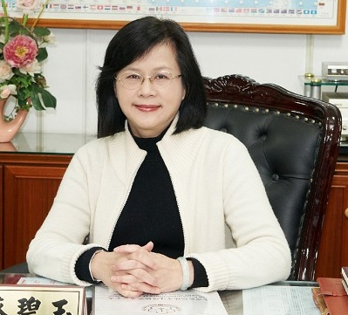
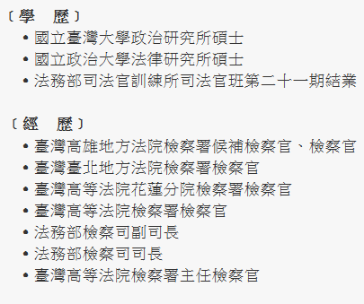
這是不是個資?

Slide 4
甚麼是個人資料
有形的型體—外貌長相
無形的內容：精神、心靈、個性、嗜好
個人資料：
有形+無形=得以直接或間接方式識別該個人之資料。
  姓名、出生年月日、國民身分證統一編號、護照號碼、特徵(ex:性別)、指紋、婚姻、家庭(ex:家庭成員)、教育(ex:學歷)、職業、病歷、醫療、基因、性生活、健康檢查、犯罪前科、聯絡方式(ex:電話、 e-mail)、財務情況(動產、不動產、 金融、保險、稅務資料)、社會活動(ex:組織會員)、其他(ex:經歷、宗教)。

Slide 5
這是個資，當事人自行公開

Slide 6
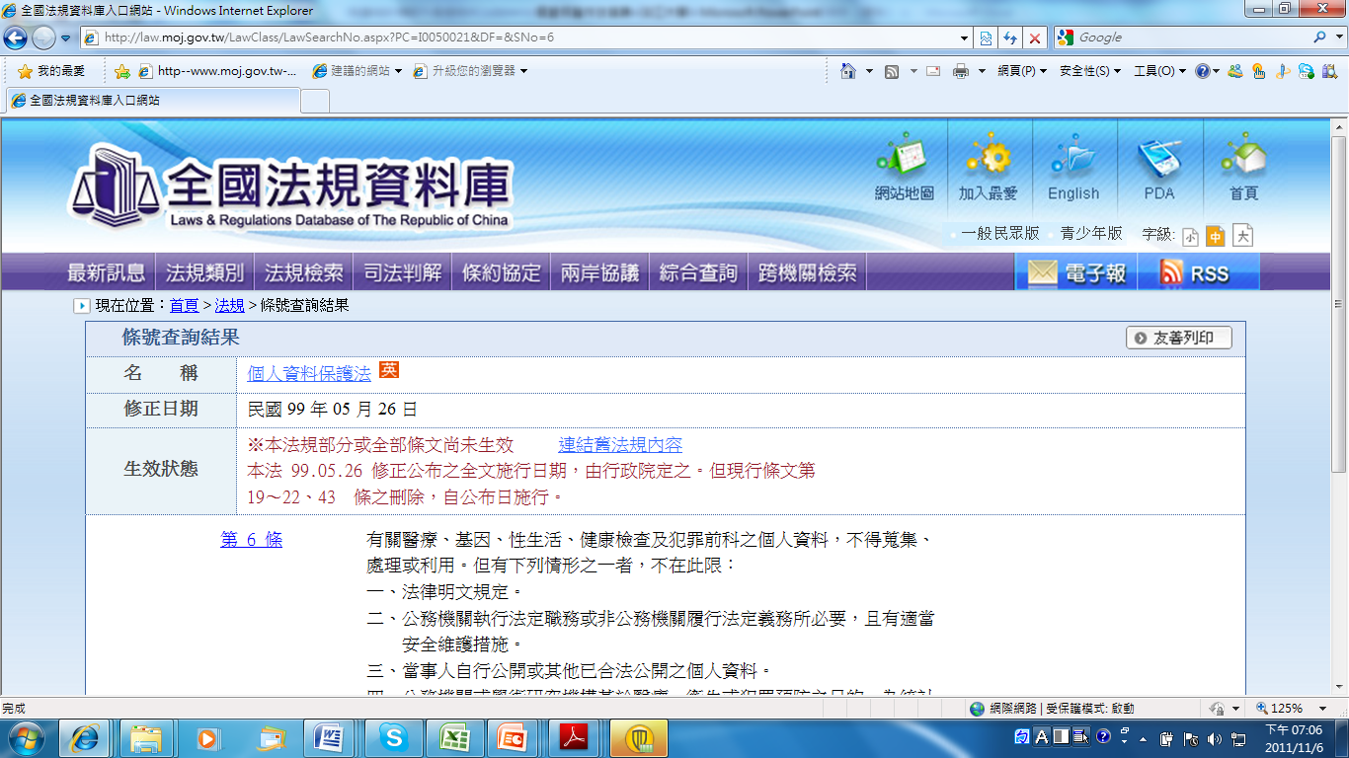

Slide 7
個人資料保護三重點
蒐集
處理
利用
以任何方式取得個人資料。
為建立或利用各人資料檔案所為資料之記錄、輸入、儲存、 編輯、更正、複製、檢索、刪除、輸出、連結、內部傳送。
將蒐集之個人資料為處理以外之使用。

Slide 8
幾個個人資料洩漏案事件

Slide 9
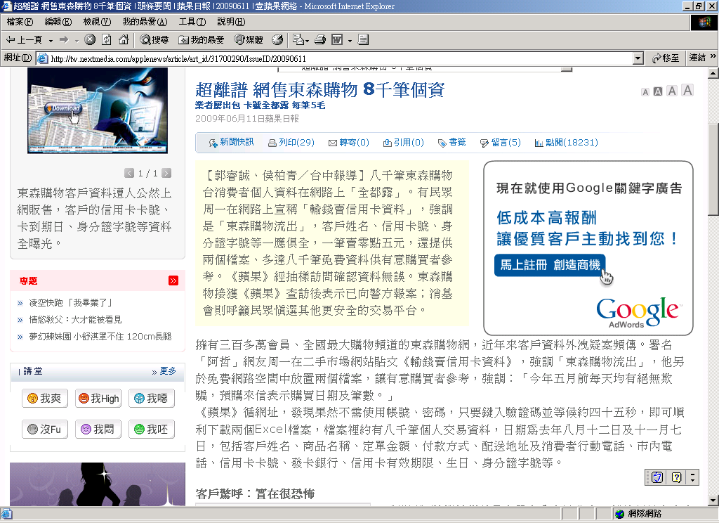
2009年06月11日新聞
http://tw.nextmedia.com/applenews/article/art_id/31700290/IssueID/20090611

Slide 10
網路販賣xx購物 8千筆個資
案情摘要
  「阿哲」 賣東森購物 信用卡資料
  2009年五月前每天均有絕無欺騙，預購來信表示購買日期及筆數。
  8000筆資料試用(2008年八月十二日及十一月七日)
  (source:葉奇鑫律師)

Slide 11
歹徒的網路留言
15348@09:阿哲 on 14:51:56 6/08/09IP=210.107.84.7 輸錢賣信用卡資料東森購物流出試用網址http://www.megaupload.com/?d=OY3LKTU5 一筆0.5 瀏覽器編碼要改unicode才看的到 ts8899@yeah.net來信詳談 ...
  (source:葉奇鑫律師)

Slide 12
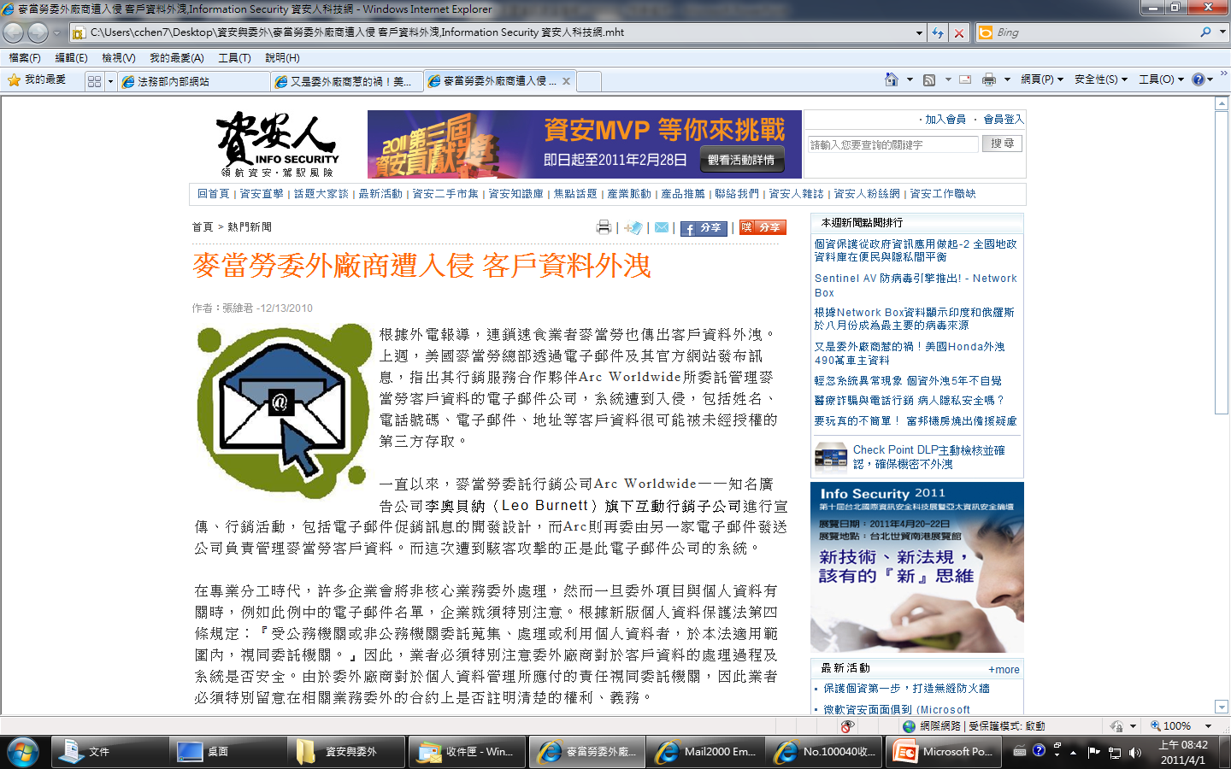
事件二
麥當勞於2010.12洩漏個資220萬筆

Slide 13
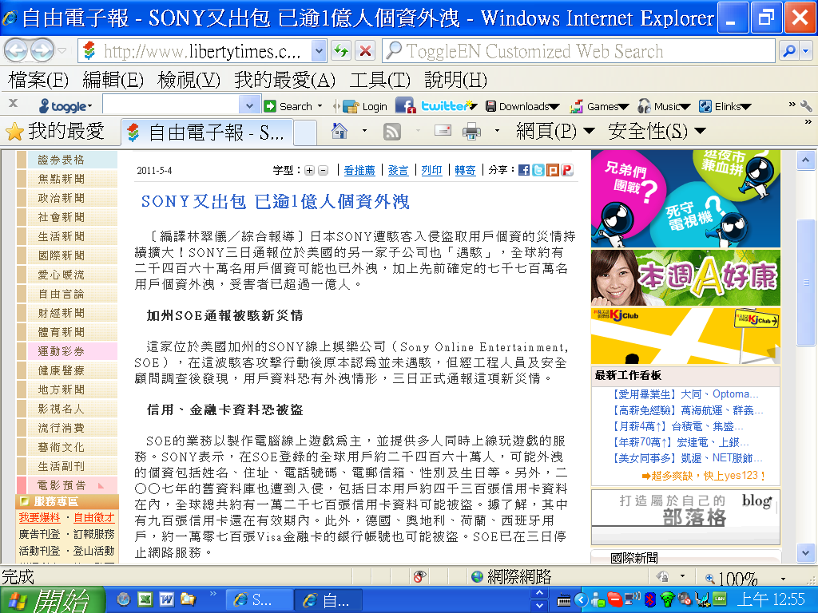
三、SONY個資外洩7700萬筆

Slide 14
SONY Play Station(PS3) 於2011.4.20洩漏˙˙7700萬筆資料
其中23,400為信用卡資料

Slide 15
事件4:監察院提案糾正本部資安管控
去(100)年 4月監察院對於法務部提出糾正案
要旨如下:
“…政風機構對於涉貪法官，未能積極處理，做有效之防制，核有違失。檢察官使用內部網路資料管理鬆散，亦乏有效稽查管考機制，核有嚴重違失，爰提案糾正。”

Slide 16
大法官釋字603號解釋明確宣示：
隱私權雖非憲法明文列舉之權利，惟基於人性尊嚴與個人主體性之維護及人格發展之完整，並為保障個人生活私密領域免於他人侵擾及個人資料之自主控制，隱私權乃為不可或缺之基本權利，而受憲法第22條保障。
大法官不僅認為「隱私權」為憲法第22條所保障之憲法權利，並且認為「隱私權」中之「資訊隱私權」(information privacy)亦屬憲法第22條所保障之憲法權利。
(引自湯德宗，臺灣大學國家發展研究所98學年度第1學期博碩士班(中)比較憲法專題研究課程大綱 ww.nd.ntu.edu.tw/download.php?filename=1335...doc..)

Slide 17
個人資料保護法修法進程
  1995年，立法院三讀通過「電腦處理個人資料保護法」草案，同年總統公布施行
  2005年，法務部研擬完成「電腦處理個人資料保護法」草案，並將法規名稱改為「個人資料保護法」，並送請立法院審議
  2010年4月27日立法院三讀通過個人資料保護法
  2010年5月26日總統府公布，施行日期尚待行政院訂之
  施行細則草案法務部已經於網站預告，2012年4月提行政院。新版個人資料保護法預計最快在2012年?月實施

Slide 18
現行「電腦處理個人資料保護法」主要問題

Slide 19
現行「電腦處理個人資料保護法」主要問題
適用範圍問題: § 3本法用詞定義
  六、公務機關：指依法行使公權力之中央或地方機關
  七、非公務機關：指前款以外之左列事業、團體或個人： (一) 徵信業及以蒐集或電腦處理個人資料為主要業務之團體或個人。 (二) 醫院、學校、電信業、金融業、證券業、保險業及大眾傳播業。 (三) 其他經法務部會同中央目的事業主管機關指定之事業、團體或個人
    限於電腦處理者，不包括人工處理之資訊在內。
    訴訟程序與經費令當事人怯步

Slide 20
台灣舊個資法民事判決分析
裁判案號 | 被告行業別 | 請求權基礎 | Brief | 賠償金額
臺灣高等法院98年度上易字第1229號民事判決 | 銀行 | 電腦處理個人資料保護法第18條、第28條、民法第184條第1項前段、第188條第1項、第195條 | 原告未曾向被告申請信用卡，然被告於民國97年間誤向聯合徵信中心申報原告持用之信用卡遭強制停卡至原告之名譽、信用受有損害 | 250,000
臺灣板橋地方法院99年度重勞訴字第10號民事判決 | 證券商離職員工 | 民法第153條、第199條、第184條第1項前段、營業秘密第12條第1項前段 | 被告藉職務上之機會，取得原告未授權被告查閱之客戶資料後離職 | 214,500
臺灣臺南地方法院94年度訴字第121號民事判決 | 個人、電信業者及其員工 | 電腦處理個人資料保護法第28條、民法第184條第1項前段、第188條第1項、第195條 | 被告甲為利用職務之便，受被告乙之請託擅自進入電腦系統查詢電話使用人即原告之姓名、住址相關資料，並告知被告乙藉以確定原告之身分 | 個人:150,000 電信業者及其員工 :80,000
臺灣臺北地方法院97年度訴字第1683號民事判決 | 網路書店 | 民法第184條第1項前段第195條、電腦處理個人資料保護法第28條適用第27條 | 原告等於被告網站購買台北金馬影展套票，因被告處理疏失，竟夾帶其餘477位註冊成功之會員資料含會員帳號、姓名、地址、電話、手機、電子信箱資料，外流到其他數百人之信箱之中，無法追回 | 137,900

Slide 21
台灣舊個資法民事判決分析
裁判案號 | 被告行業別 | 請求權基礎 | Brief | 賠償金額
臺灣臺中地方法院94年度重訴字第196號民事判決 | 銀行及其員工 | 電腦處理個人資料保護法第六條及第十八條、第二十八條及民法第一百八十八條之規定 | 被告甲利用任職被告公司業務之機會，取得原告申辦現金卡之個人資料，進而利用此一資料，冒用原告名義，辦理變更住址及掛失補發現金卡 | 100,000
臺灣臺北地方法院93年度訴字第2455號民事判決 | 徵信業者、資訊業者 | 電腦處理個人資料保護法第二十七、二十八條規定 | 被告乙違法蒐集將原告之個人資料，又與被告甲共同意圖營利，提供被告甲之付費會員，得透過網路超連結 方式，以每筆資料二百元之價格付費查詢 | 徵信業者:100,000 資訊業者:100,000
臺灣基隆地方法院九93年訴字第82號民事判決 | 證券商 | 電腦處理個人資料保護法第二十七、二十八條規定 | 未經原告同意蒐集其姓名、地址等資料並發送廣告信函 | 30,000
臺灣宜蘭地方法院羅東簡易庭99年度羅小第56號民事小額判決 | 網購賣家 | 民法第184條第1項前段、第195條及電腦處理個人資料保護法 | 原告於網拍上購買被告商品，被告於評價留言公開原告家中之系爭家用電話號碼，使原告之家用電話號碼遭第三者知悉 | 20,000
臺灣臺北地方法院簡易99年度北國簡字第16號民事判決 | 公務機關 | 國家賠償法第5 條、民法第195 條與電腦處理個人資料保護法 | 被告將原告之個人資料公布於薪給發放標準之陳情函並予以張貼 | 5,000

Slide 22
貳、個資法修正重點

Slide 23
個人資料保護法整體架構
第一章 總則
第二章
公務機關之資料處理對個人資料之蒐集、處理及利用
第三章
非公務機關之資料處理對個人資料之蒐集、處理及利用
第四章 損害賠償及團體訴訟
第五章 罰則
第六章 附則

Slide 24
立法意旨(一)
保護個人隱私(及個資自主權)
促進個人 資料之合理利用
    第一條 為規範個人資料之蒐集、處理及利用，以避免人格權受侵害，並促進個人 資料之合理利用，特制定本法

Slide 25
立法意旨(二)
個人資料之蒐集、處理或利用原則:
符合業務需要之最小範圍
  尊重當事人之權益
  不得逾越必要範圍
  與蒐集之目的具有正當合理之 關聯
    第 5 條 個人資料之蒐集、處理或利用，應尊重當事人之權益，依誠實及信用方法 為之，不得逾越特定目的之必要範圍，並應與蒐集之目的具有正當合理之 關聯。

Slide 26
新個資法修正重點
一、擴大保護客體：
(一) 不再以經電腦處理之個人資料為限，包含紙本之個人資料
(二) 增訂第６條「特種資料」蒐集之限制
第６條
有關醫療、基因、性生活、健康檢查及犯罪前科之個人資料，不得蒐集、 處理或利用。但有下列情形之一者，不在此限：
一、法律明文規定。
二、公務機關執行法定職務或非公務機關履行法定義務所必要，且有適當 安全維護措施。
三、當事人自行公開或其他已合法公開之個人資料。
四、公務機關或學術研究機構基於醫療、衛生或犯罪預防之目的，為統計 或學術研究而有必要，且經一定程序所為蒐集、處理或利用之個人資 料。
前項第四款個人資料蒐集、處理或利用之範圍、程序及其他應遵行事項之 辦法，由中央目的事業主管機關會同法務部定之。

Slide 27
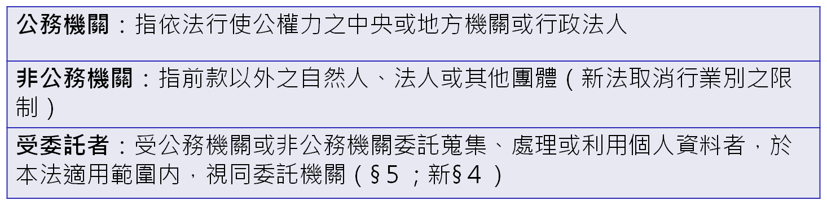
新個資法修正重點
二、普遍適用主體：
刪除適用主體之限制，即公務機關及非公務機關，均納入個資法適用之範疇。但自然人為單純個人或家庭活動之目的者，或於公開場合或公開活動蒐集；處理或利用之未與其他個人資料結合之影音資料者，不適用本法。
第51條
有下列情形之一者，不適用本法規定：
一、自然人為單純個人或家庭活動之目的，而蒐集、處理或利用個人資料 。

Slide 28
新個資法修正重點
三、個人資料定義大幅擴張:
舊法:足資識別
新法:直接或間接得以識別
舊法第3條第一項:
個人資料：指自然人之姓名、出生年月日、身分證統一編號、特徵、 指紋、婚姻、家庭、教育、職業、健康、病歷、財務情況、社會活動 及其他足資識別該個人之資料。
新法第2條第一項:
個人資料：指自然人之姓名、出生年月日、國民身分證統一編號、護照號碼、特徵、指紋、婚姻、家庭、教育、職業、病歷、醫療、基因 、性生活、健康檢查、犯罪前科、聯絡方式、財務情況、社會活動及 其他得以直接或間接方式識別該個人之資料。

Slide 29
四、增修行為規範
（一）增訂個人之醫療、基因、性生活、健康檢查及犯罪前科等5種資料為特種資料，應特別保護。§6
（二）不論直接或間接蒐集個人資料，均有告知當事人之義務。§8、§9
（三）資料外洩或被竊取時，資料持有者應於查明後以適當方式通知當事人。§12
（四）非公務機關特定目的外利用之條件變更(§20):
1.法律明文規定
4.基於公共利益為統計或學術研究而有必要，且資
料經過處理後無從識別特定當事人。(本款新增)
5. 經當事人書面同意。
非公務機關依前項規定利用個人資料行銷者，當事人表示拒絕接受行銷時，應即停止利用其個人資料行銷。非公務機關應於首次行銷時，免費提供當事人表示拒絕之方式。
29

Slide 30
四、增修行為規範
（五）中央目的事業主管機關個資檢察權:中央目的事業主管機關或直轄市、縣（市）政府為執行資料檔案安全維護 ….認有必 要或有違反本法規定之虞時，得派員攜帶執行職務證明文件，進入檢查， 並得命相關人員為必要之說明、配合措施。
（六）非公務機關應採行適當之安全措施，防止個人資料被竊取、竄改、毀損、滅失或洩漏。中央目的事業主管機關得指定非公務機關訂定個人資料檔案安全維護計畫或業務終止後個人資料處理方法。 (§ 27)
30

Slide 31
五、鼓勵民間公益團體參與
為方便被害民眾行使本法規定之損害賠償請求 ，本法修正草案特規定符合一定要件之財團法人或公益社團法人，得代替當事人提起團體訴訟，以節省勞費並保護民眾權益。 §32 -39
六、增加對非公務機關代表人之課責
非公務機關之代表人、管理人或其他有代表權人，因該非公務機關依前三 條規定受罰鍰處罰時，除能證明已盡防止義務者外，應並受同一額度罰鍰 之處罰§50
31

Slide 32
七、調整民事、刑事與行政罰責任內涵
(一)民事責任：關於同一原因事實行為，提高民事損害賠償總額之限制。 §28 (註：2千萬-> 2億元)
(二)刑事責任：增訂非意圖營利違反本法行為者，得科處二年以下有期徒刑(告訴乃論)；提高意圖營利違反本法行為者之刑責為五年以下有期徒刑(非告訴乃論)。 §41、 §44

Slide 33
八、特種資料之應用
醫療、基因、性生活、健康檢查及犯罪前科等5種個人資料為特種資料，應特別保護。非有法“律”明文，執行法定職務且有適當安全措施，或當事人自行公開者，不得收集、處理、利用。
為統計或學術研究而有必要，且經一定程序得為蒐集、處理或利用之。但本款之程序、範圍須由中央目的事業主管機關會同法務部定之。違反本條規定者不但有民事賠償責任，更將受到刑法之追訴。§6

Slide 34
責任衝擊(個資法§28)
民事責任
額度-NTD | 說 明
500-20000 | 被害人“不易或不能證明”實際損害額， 依侵害情節，每人每一事件計算。
200000000 | 同一原因事實造成多數當事人權利受侵害， 合計最高總額。
>200000000 | 因該原因事實所涉利益 超過2億元者， 以該所涉利益為限。
>500 | 同一原因事實造成之損害總額逾2億元時， 賠償金額不受每人每事件最低500元限制
回復名譽

Slide 35
美國個資法對於個資外洩之罰則
Model Privacy and Data Security Bill
  Section 10. Enforcement
  Violation : ….Except that the amount of any civil penalty under such Act may not exceed $2,000,000 for all related violations by a single violator regardless of duration or the number of individuals affected.
  Federal Trade Commission Act may be increased by up to tree times this amount if there is evidence that the defendant is found to have committed a violation willfully and knowingly

Slide 36
責任衝擊(個資法§42)--刑事責任
意圖為自己或第三人不法之利益或損害他人之利益，而對於個人資料檔案為非法變更、刪除或以其他非法方法，致妨害個人資料檔案之正確而足生損害於他人者
  處五年以下有期徒刑、拘役或科或併科新臺幣一百萬元以 下罰金。
  原則告訴乃論(§45)，例外§42，對公務機關犯此罪非告訴乃論。

Slide 37
日本早稻田個資案例
事件摘要:大陸領導人胡錦濤訪日，於早稻田大學演講。
日警方基於保護外國元首安全，要求學校提供學生名單
早稻田大學提供，但遭3學生依個資法告訴
法院判賠每位學生USD50(原告訴要求100)

Slide 38
日本早稻田個資案例在我國個資法之適用
第 20非公務機關對個人資料之利用，除第六條第一項所規定資料外，應於蒐集 之特定目的必要範圍內為之。但有下列情形之一者，得為特定目的外之利 用：
  一、法律明文規定。
  二、為增進公共利益。
  三、為免除當事人之生命、身體、自由或財產上之危險。
  四、為防止他人權益之重大危害。

Slide 39
我國個資法
第 19 條 非公務機關對個人資料之蒐集或處理，除第六條第一項所規定資料外，應 有特定目的，並符合下列情形之一者：
  六、與公共利益有關

Slide 40
参、個資法施行細則草案重點

Slide 41
一、新增軌跡資料之概念
為保護個人資料之隱私權，個人資料檔案除了備份檔案之外，亦應包括軌跡資料
軌跡資料係指個人資料在蒐集、處理、利用過程中所產生非屬於原蒐集個資本體之衍生資訊（LOG FILES），包括（但不限於）資料存取人之代號、存取時間、使用設備代號、網路位址（IP）、經過之網路路徑……等，可用於比對、查證資料存取之適當性。
    第五條 本法第二條第二款所稱個人資料檔案，包括備份檔案及軌跡資料。

Slide 42
二、增訂委託人適當監督義務之規定(細則8)
委託他人蒐集、處理或利用個人資料之全部或一部時，委託人應對受託人為適當之監督。
前項監督至少應包含下列事項：
  一、預定蒐集、處理或利用個人資料之範圍、類別、特定目的及其期間。
  二、受託人就第九條第二項應採取之必要措施。
委託人應定期確認受託人執行之狀況，並將確認結果記錄之。

Slide 43
三、修訂「刪除」定義(細則第6條)
本法第二條第四款所稱刪除，指使已儲存之個人資料自個人資料檔案中消失(原為消失而不復存在)。
前項規定，如為事後查核、比對或證明之需要而留存軌跡資料者，得不予刪除。

Slide 44
四、定義適當安全維護措施(細則第9條)
本法所稱適當安全維護措施、安全維護事項或適當之安全措施，指公務機關或非公務機關為防止個人資料被竊取、竄改、毀損、滅失或洩漏，採取技術上及組織上之必要措施。
  前項必要措施，應包括下列事項：
  一、 成立管理組織，配置相當資源。
  二、 界定個人資料之範圍。
  三、 個人資料之風險評估及管理機制。
  四、 事故之預防、通報及應變機制。
  五、 個人資料蒐集、處理及利用之內部管理程序。
  六、 資料安全管理及人員管理。…

Slide 45
五、定義適當方式通知(細則第十八條)
本法第十二條所稱適當方式通知，係指即時以書面、電話等足以明確使當事人知悉之方式。但耗費過鉅者，得以網際網路或其他方式為之。
依本法第十二條通知當事人，其內容應包括個人資料被侵害之事實及已採取之因應措施
查明:指知悉被侵害之事實

Slide 46
六、增訂專人之定義(細則第21條)
第二十一條 本法第十八條所稱專人，指具有管理及維護個人資料檔案之專業能力，且足以擔任機關檔案資料安全維護經常性工作之人員。
公務機關為使專人具有辦理安全維護事項之能力，應辦理或使專人接受相關專業之教育訓練。

Slide 47
肆、政府部門之因應探討

Slide 48
個資法施行需面對之三項問題
個資安全維護之人員/組織
資安管理技術
依循制度之完備度

Slide 49
ISO27001的效用問題
16個通過ISO27001驗證的機關，經國家資通安全會報技服中心檢測:
  11個網站可取得主控權或資料。
  內部連至外部中繼站之阻擋比率僅約67.94%
  source: 國家資通全會報技術服務中心 99.7.16 “政府資通安全檢測評鑑機制規劃報告”
  Key Problem1: 主要的風險因子(技術能力、人力問題) 在調整”可接受風險值“ 下，被淹蓋。
  Key Problem2: 通過ISO27001得否主張免除過失之責?

Slide 50
OWASP ASVS 4 Level Verification
(ASVS: Application Security Verification Standand)
Level 1: Automated Verification
Level 1A – Dynamic Scan (Partial Automated Verification)
Level 1B – Source Code Scan (Partial Automated Verification)
Level 2: Manual Verification
Level 2A – Penetration Test (Partial Manual Verification)
Level 2B – Code Review (Partial Manual Verification)
Level 3: Design Verification
Level 4: Internal Verification

Slide 51
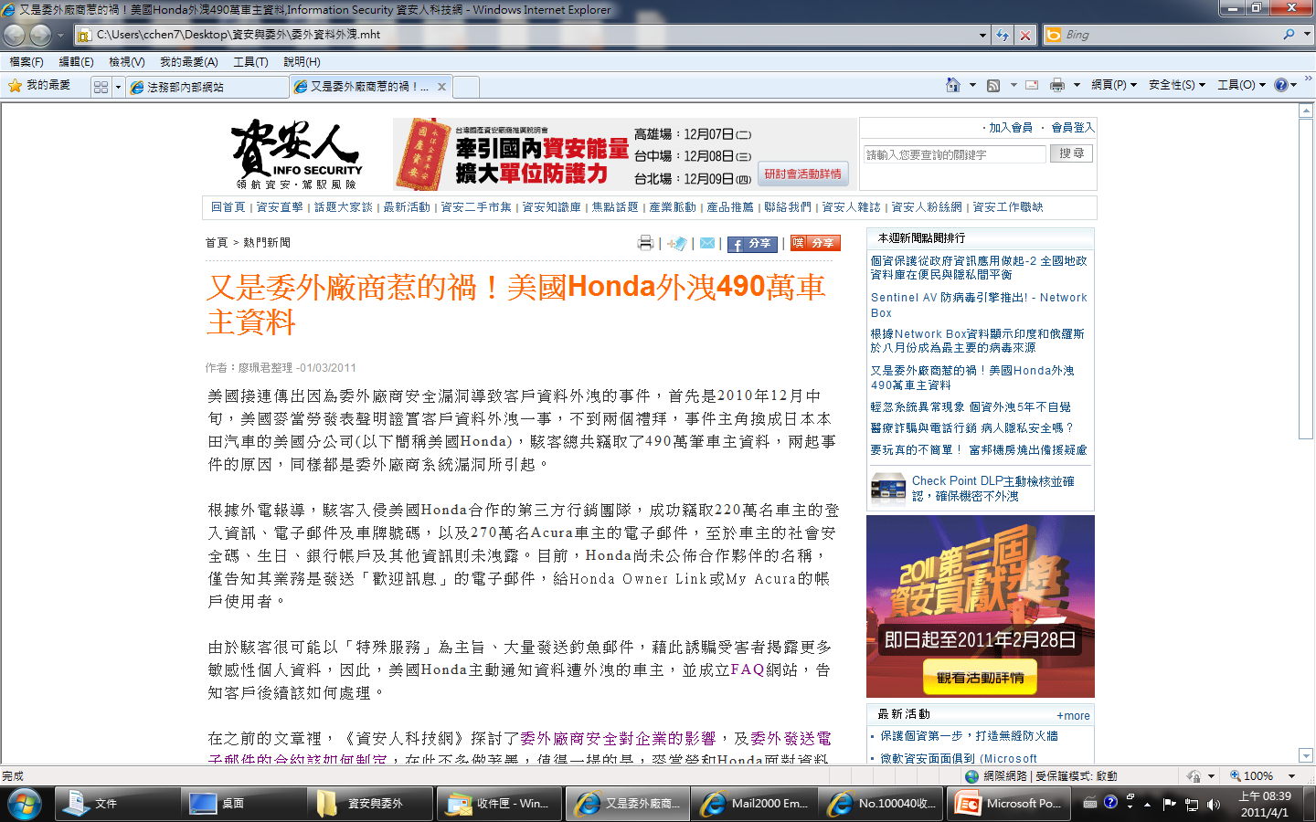
本田(US廠)於2011.3洩漏個資470萬筆

Slide 52
新加坡李光耀學院公共政策研習心得摘要
“政策衡量通常以政績之立即呈現或媒體之快速回應為主。決策者鮮少費心思於長程的風險與不確定性問題的預防或規劃上。獎勵或重視過程之效率展現而忽視真正最後產生效果之衡量---華爾街之金融海嘯可為殷鑑”
(摘自受訓資料---動態管理 Prof. Neo Boon Siong)。

Slide 53
個資法施行細則第八條
業務委外，委託人之監督義務(本條新增)
  監督義務包括:
  監督受託人就第九條第二項應採之必要措施
  委託人應定期確認受託人執行之狀況，並將確認結果做成紀錄
  風險之所在

Slide 54
我國資訊委外現況

Slide 55
政府與民間資訊支出統計
名詞定義：
  資訊經費：指資訊設備費+資訊業務費+資訊人事費。
  資訊人力比：資訊員額/機關(或企業)PC數量。
  年平均資訊經費：資訊經費/政府機關PC數量。
  委外策略組合(portfolio of outsourcing)：資訊業務之開發或維運採自有人力或委外開發或其一定比例之組合運用。

Slide 56
政府與民間資訊支出統計(續一)

Slide 57
政府與民間資訊支出統計(續二)

Slide 58
WHY？
Security & Competence Concern

Slide 59
個資法第18條與BSI10012
個資法第18 條:
  公務機關保有個人資料檔案者，應指定專人辦理安全維護事項，防止個人 資料被竊取、竄改、毀損、滅失或洩漏。 (非公務機關無專人規定)
  BSI10012 第4章(Implementing PIMS):
    4.1:Key Appointment ( Senior manager, and day to day compliance worker)
    4.2 Day to day responsibility for compliance with policy
  政府組改規定三四級機關不設資訊單位，似與個資法規定意旨相違

Slide 60
我國個資法第18條與德國立法例
  德國個資法第4f,4g兩條共十款詳細界定各個公務機關設置資料保護專人之職掌、訓練、任用與保障等
  (德國聯邦法律公報，2003):
  德國個資法規定政府或民間機構若收集個資之人數達20人以上必須設置個資保護監察人。§4f.(1)
  個資保護監察人之任命資格須依具備執行任務所需專業，併信用可靠為限。其專業程度依負責資料處理之範圍及資料應受保護程度決定之，並得設置輔佐人。§4f.(2)
  個資保護監察人直屬於公務或非公務機關首長，其於資料保護監察之範圍執行職務時，不受其他指揮監督。§4f.(3)

Slide 61
德國立法例(2)
公務及非公務機關應協助個資保護監察人履行職務，在其職務必要範圍內，輔以人員、處所、設備、資源供其應用。§4f.(5)
其中令人印象深刻的為4g第1款:
用以處理個人資料之程式，應確保其運用符合法令規定。任何處理個人資料之規畫，須知會個資保護監察人。

Slide 62
德國立法例(3)
  德國個資法第29條另於聯邦設“資訊保護官”，由總理提名，經國會任命，相當我國政務委員
  課責與賦權(資源、職掌)同時考量

Slide 63
國際個資保護專責機關設置摘述
國 家 別 | 專責機關名稱 | 幕僚工作人員數量 | 委員會人數 | 準據法律
加拿大 | 個資監察官 | 158(全職) | 1 | 1.聯邦隱私權法 2.個資及電子文書法
澳洲 | 聯邦資訊監察官 | 77 | 3(由總理任命) | 聯邦隱私法
瑞典 | 資料保護檢查院 | 43 | 5 | 個人資料法
韓國 | 個人情報保護委員會 | 2011.9成立，尚無明確資料 | 15(由總統、國會及大法官推舉任命) | 個人情報保護法
英國 | 資訊監察官 | 352 | 1(由女皇任命) | 資料保護法

Slide 64
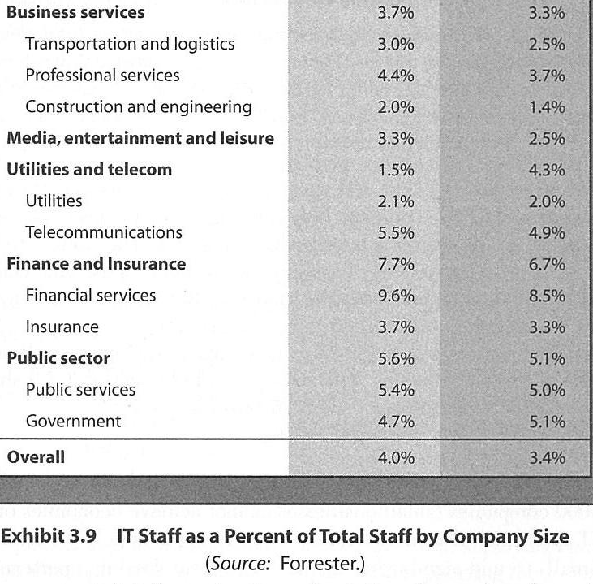
國外資訊人力配置比率
Employee under1000
Employee over 1000

Slide 65
資安管理技術問題
高權使用者/委外廠商管理
國家資安管理之分層負責機制

Slide 66
資訊系統安全威脅來源
Threat from Environment : 15%-17%
Threat from People :83%-85%
  Internal People :70%-80%
  External People :3%-15%
Source :Datapro Report 1995

Slide 67
高權使用者管理
人性總有弱點
-----信賴不是資安管理的適當概念
制衡的制度設計
高權管理工具之引進
  IMPERVA
  GUARDIN
  國內資行研發產品

Slide 68
國家資安管理之分層負責機制
三階式分層機制
  國家級資安研發及攻防組織---以行政院資安技術服務小組為基礎---非典型資安攻擊之攻防
  部會層級資安團隊---以商業軟體功能可及資領域為防禦範圍
  所屬機關層級資安人員:依部會資安政策、工具執行機關資安管理

Slide 69
依循制度之完備度
在困窘環境下的免強圖存的做法---
法務部資安作法簡介

Slide 70
一、人員安全管理及教育訓練
訓練資訊處人員
  強化資安攻防技巧基本能力 PM4:00-6:30
  全部人員共同研討委外合約及保密切措施訂定
  之內容(形成集體意識與可操作性)
所屬機關首長
  本部統一調訓
所屬機關資訊人員(沒有資訊人員由統計人員兼辦)
  本部統一調訓

Slide 71
二、制度/法規(一)
制度面
  中央集權制:整體性資訊系統概由中央(法務部資訊處)統籌開發
  資訊安全行政規則統由中央統籌制定
  最低自有技術人力之組織設計

Slide 72
二、制度/法規(二)
國外資安管理法規:
  US:
    Information Technology Management Reform Act (ITMRA,Clinger Cohen ACT,1996)
    § 5123 (6),
    § 5125 CIO Function and official
    designated
    Federal Information Security Management Act (FISMA)

Slide 73
三、制度/法規(三)
國內資安管理法規
  法律/命令:
    直接以資安為主體之法律-無
    相關法律:電腦個人資料保護法、刑法、政府機密保護法等
  行政規則：
    行政院及所屬各機關資訊安全管理要點
    行政院及所屬各機關資訊安全管理規範
    各機關處理資通安全事件危機通報緊急應變作業注意事項
    ˙˙˙
  法務部資訊安全行政規則體系表

Slide 74
資產分類與控制
＊法務部暨所屬機關資訊設備登錄注意事項
＊政府所屬各級行政機關電腦軟體管理作業要點
＊法務部資訊軟硬體設備購案驗收程序注意事項
標準作業程序
＊軟硬體保管單之標準作業管控程序
使用表單
＊法務部電腦教室使用申請表
＊法務部電腦教室使用情形彙整表
保密切結書
＊法務部資訊設備及媒體檔案攜出申請書
＊法務部資訊處網路服務申請單
＊法務部電子郵件暨目錄服務帳號申請單
人員安全
＊法務部及所屬機關資訊訓練作業規範
＊法務部電腦主機房系統操作管理人員(OP)考評制度
＊法務部資訊處聘用暨約僱人員考核要點
＊保密切結書
＊法務部暨所屬機關資訊安全作業基本認知
法務部資訊安全行政規則體系表
標準作業程序
＊法務部電腦教室申請使用程序及管理注意事項
實體與環境安全
＊法務部電腦機房管理作業規範
＊法務部受理廠商或訪客進入辦公場所注意事項(草案）
標準作業程序
＊法務部電腦機房標準作業程序
＊法務部資訊處測試區設備使用申請程序
＊行政院及所屬各機關資訊安
全管理要點
＊行政院所屬各機關資訊安全
管理規範
＊國家資通訊基礎建設安全機
制計畫
＊各機關處理資通安全事件危
機通報緊急應變作業注意事
項
＊各政府機關（構）落實資安
事件危機處理具體執行方案
使用表單
機房管理作業規範
＊法務部資訊處機房工作日誌
＊法務部資訊處機房出入登記表
＊法務部資訊處機房物品出入登記表
＊法務部資訊處放行條
＊法務部資訊處機房作業需求委託申請單
＊法務部資訊處系統備份作業申請單
＊進入機房作業申請單
＊法務部資訊處網路服務單
＊法務部資訊處機房問題處理單
＊法務部資訊處專線問題處理表
＊機房設備密碼表拆閱申請單
機房標準作業程序
＊入侵偵測系統記錄檢核表
＊法務部防毒及誘捕主機系統檢視記錄
＊法務部資訊安全通告
＊技術服務中心警示系統報告檢視記錄
＊法務部NSOC問題單處理報告
＊法務部資訊處媒體遞送清單測
試區使用申請
＊法務部資訊處使用測試區出入登記表
＊法務部資訊處測試區設備使用申請單
通訊與作業管理
＊法務部及所屬機關網路使用管理要點
＊法務部暨所屬機關電子郵件使用管理規範(草案)
＊法務部及所屬機關網站設置作業規範
＊法務部全球資訊網資料維護更新注意事項
＊全國法規電腦處理作業規範
＊法務部及所屬各機關資
訊安全管理計畫
＊法務部及所屬機關資通
安全事件緊急應變計畫
暨作業處理程序
存取控制
＊法務部所屬各級檢察署使用識別碼及密碼查詢部內網路資料作業注意事項
＊法務部行政執行署暨所屬機關使用識別碼及密碼查詢部內網路資料作業注意事項
＊法務部調查局使用識別碼及密碼查詢部內網路資料作業注意事項
＊法務部所屬各監院所校使用識別碼及密碼查詢部內網路資料作業注意事項
＊法務部所屬矯正機關遠距接見要點
＊臺灣臺北地方法院檢察署檢察官遠距訊問試辦作業要點
＊法院刑事遠距訊問擴大作業要點
＊金融帳戶開戶查詢系統使用管理要點
使用表單
＊檢察機關資料查詢單
＊矯正機關資料查詢單
＊行政執行機關資料查詢單
＊調查機關資料查詢單
＊調查機關電話查詢單
＊單一窗口資料查詢單
＊法務部資通安全會報
＊法務部資通安全處理小組
標準作業程序
＊法務部資訊系統委外服務標準作業程序(草案)
＊法務部資訊系統維運標準作業程序(草案)
＊法務部資訊系統推廣服務標準作業程序
＊法務部資訊系統問題反應標準作業程序
＊法務部所屬各機關資訊安全執行小組
系統開發及維護
＊法務部資訊處程式館管理注意事項
＊法務部資訊系統文件代號之制定及編碼原則
＊法務部資訊系統代號之制定及編碼原則
＊法務部資訊安全稽核小組
營運持續管理
＊法務部電腦主機房停(斷)電處理程序
＊法務部資訊處資訊系統回復作業計畫
＊法務部外部稽核小組（任務編組）
資訊安全稽核
＊法務部及所屬機關資訊安全稽核作業規定
＊資通安全自我檢查表
＊「法務部及所屬各機關資訊安全作業」評分表
＊法務部及所屬各機關資訊安全作業檢查表
＊法務部內部稽核小組（任務編組）

Slide 75
七、稽核(一)
目的:
  整體資安作為成效之檢驗。
  強化資安政策推動之效果。
依據:
  法務部及所屬機關資訊安全稽核作業規定。
組織:
  法務部資訊安全稽核小組,資訊處處長擔任召集人，成員由檢察、矯正、政風等代表組成。

Slide 76
七、稽核(二)
施行方式:
  資安外部稽核作業
    書面查核(全面)
    實地查核(每年擇定5-6個所屬機關)
  資安內部稽核作業(法務部各司處)
  定期/不定期
  程序查核/實質查核
  資訊處內部的資安內控機制

Slide 77
個資法施行前，各界疑慮重點彙整
SOUCE:法務部法律事務司,101.4.

Slide 78
個資法施行各界疑慮重點彙整(1)
新法第六條特種資料如何界定?(何謂病歷、醫療、健康檢查等)
第41條第1項擴大刑事處罰，是否過重?
目前未納入現行法之行業，由於目的事業主管機關未明，無法預先請主管機關為行政指導
新法所稱書面同意，在網路如何為之?是否一定以電子簽章方式為之?一般郵件可否?

Slide 79
個資法施行各界疑慮重點彙整(2)
新法規定機關保有個人資料應採是當安全維護措施，各行業規模不一，如何認定符合保護目的之適當比率?
何謂執行法定職務所必要?
何謂當事人自行公開?
何謂“一般可得來源”? (§19.一.7)
….

Slide 80
新法施行時的可能配套作法
新法爭議高之條文於施行前同步提出修法建議:
  新法第六條:特種個資收集處理利用之適用要件不足(公共利益、當事人同意)
  新法第41條:刑責過重
  新法54條:一年內完成告知之義務，有實務之困難(利用前告知)
各中央目的事業主管機關須依新法第23條3項訂定個資檔案安全維護事項及業務終止之處理方法

Slide 81
國際個資法發展動態
2012歐盟“一般資料保護法”草案之提出，取代1995年歐盟資料保護指令。重點摘述如下:
  擴大”地”的效果
    歐盟法規可適用於公司未設於歐盟，但在歐盟提供商品或服務之行為
  增加部分排除範圍
    排除未受有報酬之個人或家庭活動及預防、調查、偵查、刑事追訴等特別領域
  創設“被遺忘權”概念(right to be forgotten)及資料可攜權(right of data portability)

Slide 82
國際個資法發展動態(續1)
  個人資料管理人、處理人責任及義務之明確化
  調整罰則內涵
    依企業營業額大小、業務內容、故意或過失不同而調整處罰內容
  要求公務及非公務機關組織內應設個資保護專員
    公務機關或250人以上之企業有進行個資處理時應設個資保護專員執行監控，並提改善建議
  ….

Slide 83
國際個資法發展動態(續2)
歐盟“一般資料保護法(General Data Protection Regulation)”草案立法特色:
  Legislative Financial statement
    Attached at the bottom of proposal
  Timing/Budgeting are both considered
  執行機關與執法機關在新法施行後之資源一併納入法定預算規劃

Slide 84
國際個資法發展動態(續3)

Slide 85
致謝
感謝內政部(戶政司)長期以來提供法務部戶政資訊查詢/資料交換之協助，大幅提升辦案效率、強化正義

Slide 86
結語
資安工作貴在實踐，管理面應與技術面並重。
雖然不盡美善，但我們追求在有限資源下作最大的努力。

Slide 87
簡報完畢
敬請指教

